Slide 1
Hash Tables
Alfredo Rodrigo S. Silva
Bryan Khelven S. Barbosa
Instituto Federal da Paraíba
Campina Grande

Slide 2
Sumário
Introdução
O que é
Hashing
Colisões
Sondagem linear (linear probing)
Clustering
Rehashing
Analise de eficiência
Encadeamento separado (separate chaining)
Funções de hash

Slide 3
Introdução

Slide 4

Tabela hash: o que é?
Estrutura de dados que associa chaves a valores
Cada posição possui um índice
Chave
...
0 1 2 3 4 5 6 ... n

Slide 5
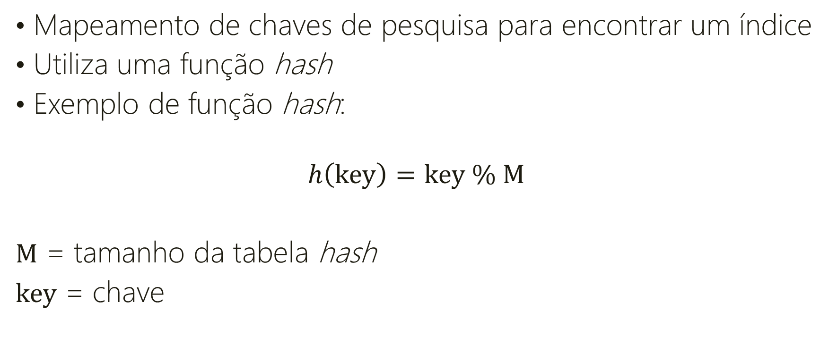
Hashing
Mapeamento de chaves de pesquisa para encontrar um índice
Utiliza uma função hash
Exemplo de função hash:
$$h\left(key\right)=key \% M$$
$M$ = tamanho da tabela hash
$key$ = chave

Slide 6
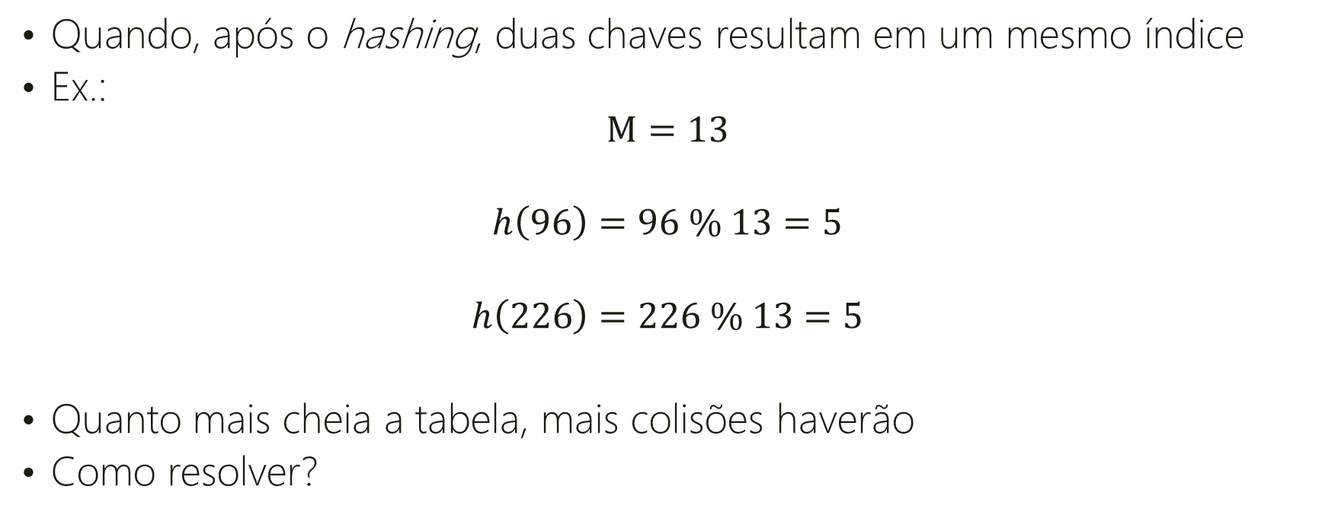
Colisões
Quando, após o hashing, duas chaves resultam em um mesmo índice
Ex.:
$$M=13$$
$$h\left(96\right)=96 \% 13=5$$
$$h\left(226\right)=226 \% 13=5$$
Quanto mais cheia a tabela, mais colisões haverão
Como resolver?
96
226

Slide 7

Sondagem linear (Linear Probing)
Resolve colisões na inserção, na busca e na remoção
Chave
Chave
Chave

Slide 8
Sondagem linear
Chave
Na inserção
903
903
431
96
226
579
765
142
0 1 2 3 4 5 6 7 8 9 10 11 12

Slide 9
Sondagem linear
Chave
Na busca
903
388
431
96
226
579
903
765
142
0 1 2 3 4 5 6 7 8 9 10 11 12

Slide 10
Sondagem linear
Chave
Na busca
561
388
431
96
226
579
903
765
142
0 1 2 3 4 5 6 7 8 9 10 11 12

Slide 11
Sondagem linear
Chave
Na remoção
903
388
431
96
579
903
765
142
0 1 2 3 4 5 6 7 8 9 10 11 12

Slide 12

Sondagem linear
Chave
Na remoção
903
388
431
96
$$Δ$$
579
903
765
142
0 1 2 3 4 5 6 7 8 9 10 11 12

Slide 13
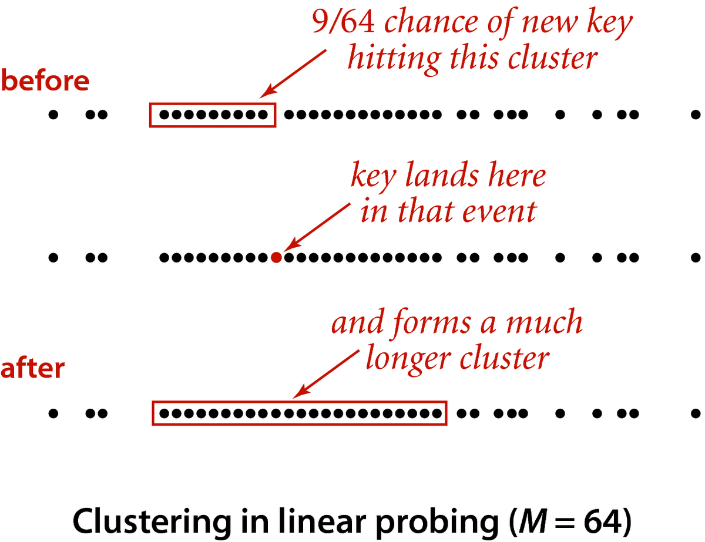
Clustering
Quanto mais chaves inseridas, mais colisões haverão
Sondagem linear
Cluster
cluster = tempo de busca

Slide 14
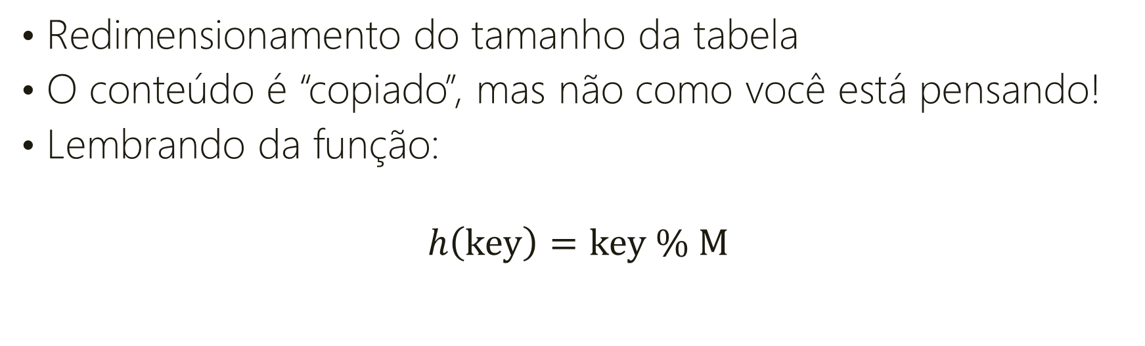
Rehashing
Redimensionamento do tamanho da tabela
O conteúdo é “copiado”, mas não como você está pensando!
Lembrando da função:
$$h\left(key\right)=key \% M$$

Slide 15



Rehashing
$$h\left(96\right)=96 \% 13=5$$
$$h\left(96\right)=96 \% 17=11$$
$$M=13$$
Exemplo:
388
431
96
226
579
903
765
142
96
0 1 2 3 4 5 6 7 8 9 10 11 12
$$M=17$$
765
579
903
226
431
142
96
388
0 1 2 3 4 5 6 7 8 9 10 11 12 13 14 15 16

Slide 16
Rehashing
Pelo menos o dobro do tamanho original é recomendado
O tamanho deve ser um número primo

Slide 17
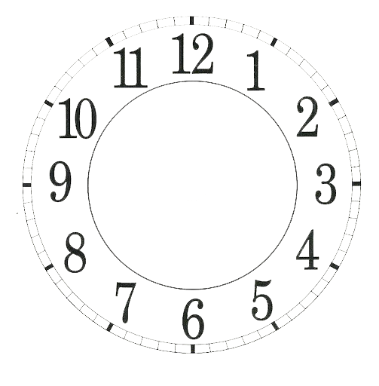
Análise de eficiência
Tamanho da tabela
Função hash
Sonda utilizada
Eficiência
Número de comparações
Fator de carga
Tamanho da Tabela
Função hash
Sonda utilizada

Slide 18
Encadeamento separado (Separate Chaining)
Também chamado de cadeia separada
Listas encadeadas / cadeias
Elimina todas as colisões

Slide 19
Encadeamento separado (Separate Chaining)
0
1
2
3
4
5
6
903
Lista encadeada
226
142
765
388
431
226
96

Slide 20
Funções de hash
Responsável por gerar o índice em que será inserido a chave
Diretrizes:
Computação simples para obter resultados rápidos
O índice não pode ser aleatório
O tamanho da tabela deve ser um número primo
Lidam com inteiros, strings, ou mistos de inteiros e strings

Slide 21

Funções de hash
Divisão (Division):
$$h\left(key\right)=key \% M$$
Ex.:
$$M=13$$
$$96 13$$
$−91 7$
$5$
Índice

Slide 22

Funções de hash
Truncamento (Truncation):
Ex.:
$$M=1000$$
Inteiro muito grande
4
8
7
3
1
5
2
Índice
812

Slide 23



Funções de hash
Dobramento (Folding):
Ex.:
$$M=13$$
Inteiro
4
8
7
3
1
5
2
4
8
7
3
1
5
2
$$48+731+52=831$$
Chave
$$h\left(831\right)=831 \% 13=12$$
Índice

Slide 24


Funções de hash
Hash de strings (Hashing strings):
1ª forma: ex.:
$$M=13$$
String
h
a
s
h
i
n
g
ASCII
$$104+97+115+104+105+110+103=738$$
Chave
104
97
115
104
105
110
103
Índice
$$h\left(738\right)=738 \% 13=10$$

Slide 25

Funções de hash
Hash de strings (Hashing strings):
2ª forma:
$$key={s_{0}a}^{n−1}+{ s}_{1}a^{n−2}+ …+s_{n−3}a^{2}+s_{n−2}a+s_{n−1}$$
$a$ = constante positiva
$s_{i}$ = i-ésimo elemento da string
$n$ = comprimento da string

Slide 26

Funções de Hash
Hash de strings (Hashing strings):
2ª forma: ex.:
$$M=13$$
String
h
a
s
h
i
n
g
ASCII
$$key=41746817200$$
Chave
104
97
115
104
105
110
103
$$h\left(41746817200\right)=41746817200 \% 13=10$$
Índice

Slide 27
Obrigado!

